Slide 1

산업인공지능 개론
1. 분석 대상 및 목적
2. 데이터 정의
3. 분석 수행
4. 분석 결과
MINI PROJECT No. 3
산업인공지능학과 | 정원용
2021. 05. 06 (목)

Slide 2
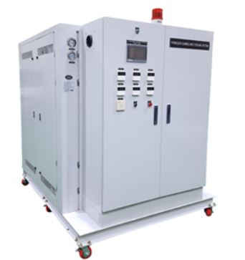
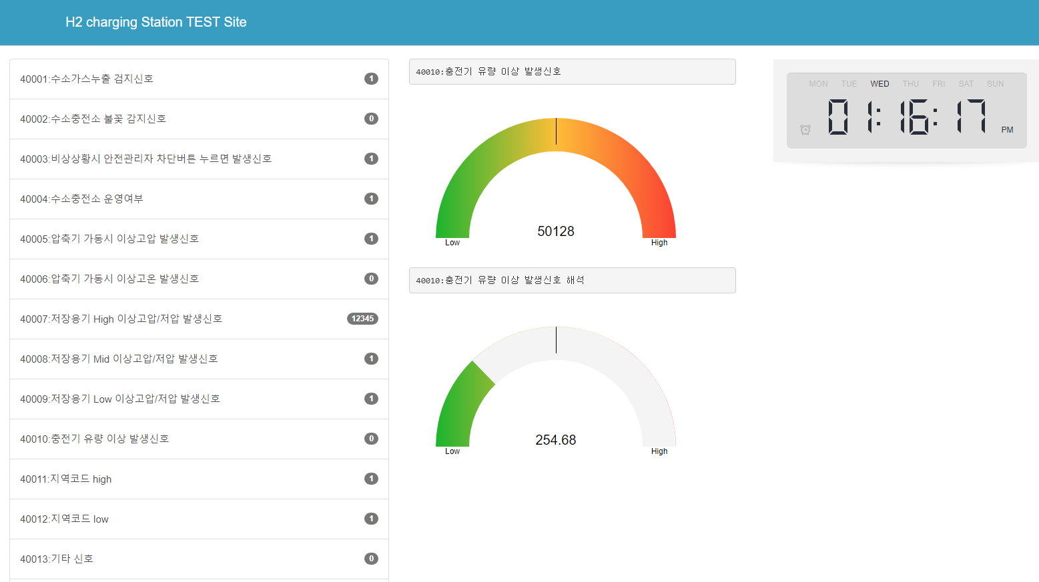
Ⅰ. 분석 대상 및 목적
1) 분석 대상
- 수소충전소에서 사용되는 설비로는 압축기, 압축가스설비, 냉각설비, 충전설비 등의 다양한 설비 중
안전성과 효율성이 중요시 되는 장비로 수소충전용 냉각기(Chiller)를 과제의 대상으로 선정함.
2) 분석 목적
- 칠러의 센서에서 수집된 데이터를 활용하여 설비의 위험도를 판별할 수 있다면, 현업에서 관리하는
모니터링 시스템에 이를 적용해 시스템을 개선하고자 함.
증발기 센서
응축기 센서
냉각기 센서
센서 수집 정보
오일탱크 센서
압축기 센서

Slide 3
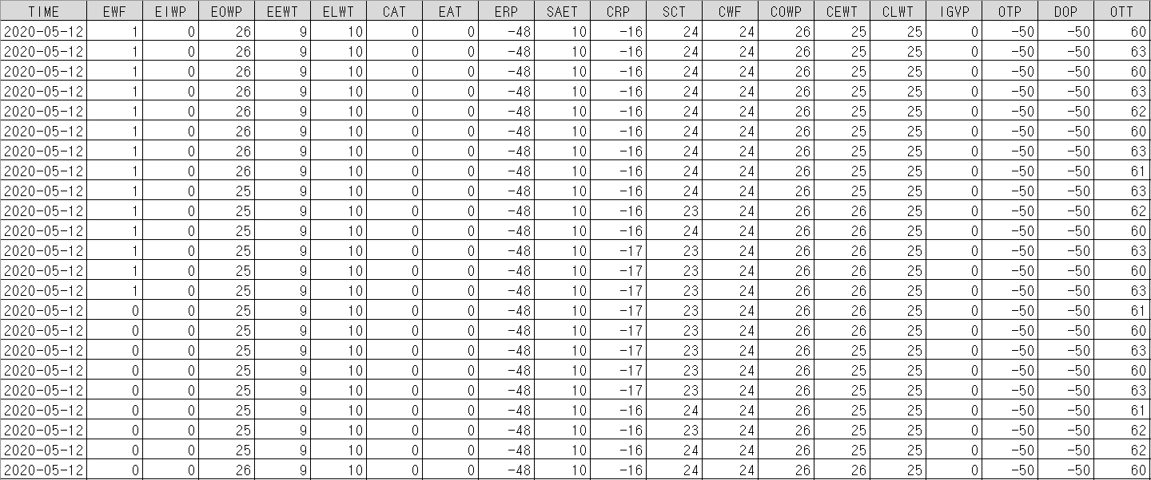
Ⅱ. 데이터 정의
1) 데이터 정의
- 보유 데이터는 수치 값을 갖는 연속형 데이터로 1차 함수 형태로 나타내기 적합
- 칠러의 센서에서 수집된 데이터로 센서의 정상 범위가 정의되어 있음.
- 보유 데이터는 총 5,753건 임.
- 분석에 사용할 데이터는 “응축기 냉각수 입구온도”, “응축기 냉각수 출구온도” 임.
번호 | 항목 | 설명 | 단위 | 관리 범위
1 | EWF | 오일 차압 | kpa
2 | EIWP | 압축기 AMPS | A
3 | EOWP | 퍼지흡입 온도 | ℃
4 | EEWT | 냉수 입구온도 | ℃ | 10
5 | ELWT | 냉수 출구온도 | ℃ | 5
6 | CAT | 응축기 어프로치 온도 | ℃ | 2.5이하
7 | EAT | 증발기 어프로치 온도 | ℃ | 2.5이하
8 | ERP | 증발기 냉매압력 | kpa | -65이상
9 | SAET | 증발기 냉매포화 온도 | ℃ | 0이상
10 | CRP | 응축기 냉매압력 | kpa | 60이하
11 | SCT | 응축기 냉매포화 온도 | ℃ | 40이하
12 | CWF | 압축기 모터권선 온도 | ℃
13 | COWP | 압축기 냉매토출 온도 | ℃
14 | CEWT | 응축기 냉각수 입구온도 | ℃ | 25~32
15 | CLWT | 응축기 냉각수 출구온도 | ℃ | 25~32
16 | IGVP | IGV1 Position | % | 0~100
17 | OTP | 오일탱크 압력 | kpa | -75이상
18 | DOP | 오일펌프 토출압력 | kpa | 40~120
19 | OTT | 공급 오일온도 | ℃ | 40~60
<표1. 칠러(chiller) 수집 센서 항목>
<표2. 칠러(chiller) 수집 센서 항목의 수치 데이터>

Slide 4
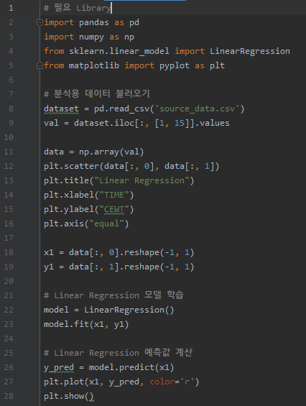
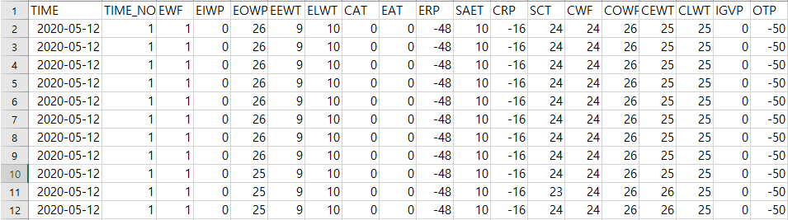
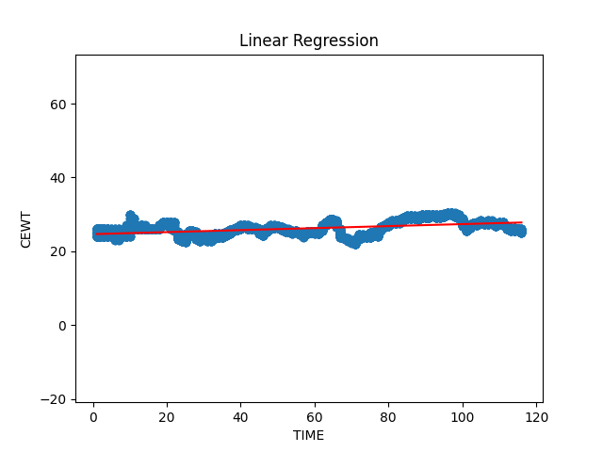
Ⅲ. 분석 수행
1) 선형 회귀 분석
- 보유 데이터를 날짜를 기준으로 분석할 경우, X축 라벨이 중첩되는 문제가 발생.
- 라벨의 날짜 중첩 문제를 해결하기 위해 “TIME_NO” 컬럼으로 날짜에 대한 인덱스 컬럼 추가 함.
- 분석 데이터가 정상 관리범위(25℃ ~ 32℃)에 있으며, 이상 데이터는 확인되지 않음.

Slide 5
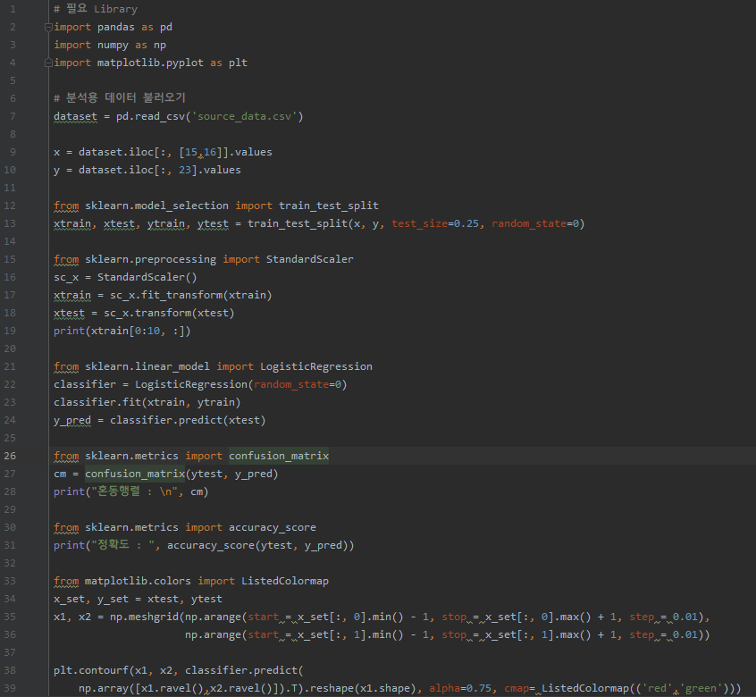
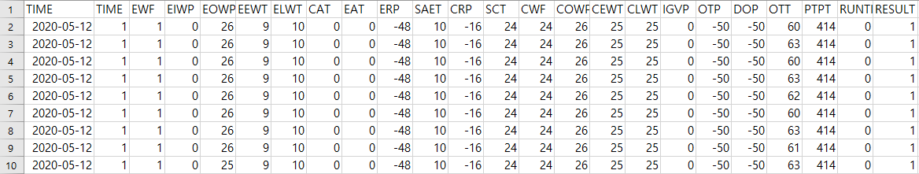
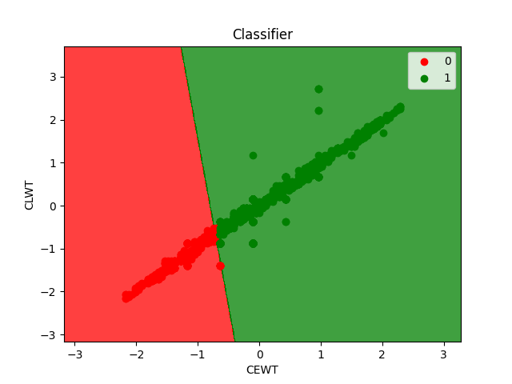
Ⅲ. 분석 수행
2) 로지스틱 회귀 분석
- 보유 데이터에는 범주형 데이터가 없으므로 해당 분석을 위한 가정이 필요.
- 가정) 센서 수집 데이터의 정상 범위가 정의되어 있으므로, 이에 해당하지 않는 데이터와 구분하여
‘정상(1)’, ‘비정상(0)'으로 별도의 컬럼을 추가함.
[[-0.10334494 0.14784216]
[ 1.1704553 1.17703544]
[ 2.28503051 2.25768839]
[ 0.37433015 0.35368082]
[-0.05026993 -0.00653683]
[-0.63409504 -0.67551247]
[ 0.95815526 0.6624388 ]
[ 2.28503051 2.25768839]
[ 0.21510512 0.19930182]
[-0.05026993 -0.00653683]]
혼동행렬 :
[[ 384 11]
[ 0 1043]]
정확도 : 0.9923504867872045
- 분석 대상 항목 특성 기준이 명확하고, 정상범위 조건에 따른 결과가 명확하여 정확도가 높게 나왔다고 생각됨.

Slide 6
Ⅳ. 분석 결과
1) 분석 결과
- 보유 데이터에 대한 특성을 명확히 알아야 그에 걸맞는 분석 기법을 통해 의미 있는 결과를 도출할 수
있다는 것을 알게 되었음.
- 보유 데이터를 통한 위험성 판별을 위해 로지스틱 회귀 분석이 현업에 더 적합하다고 판단되며,
로지스틱 회귀 분석을 위한 결과 데이터(범주형 데이터)의 확보하지 못한 부분에 대해 아쉬움이 남는 과제
였음.

